Slide 1
Sinh Học 6

Slide 2
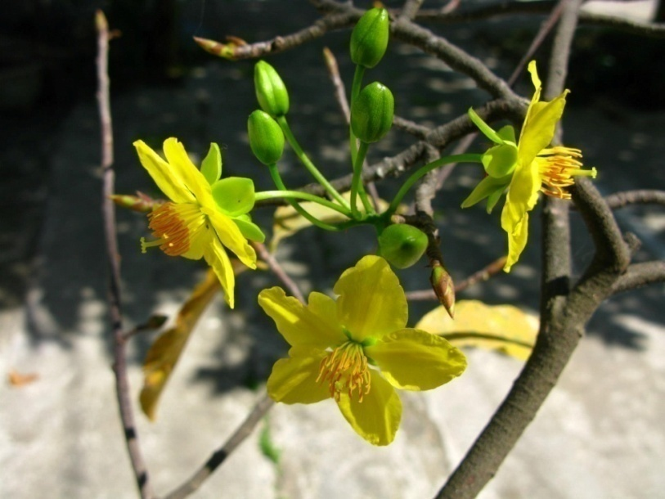
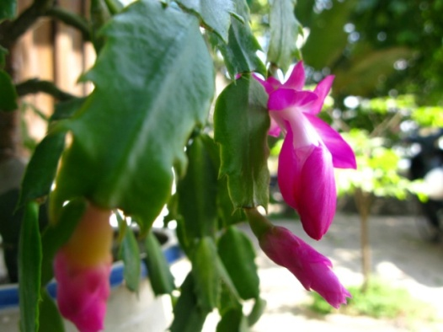
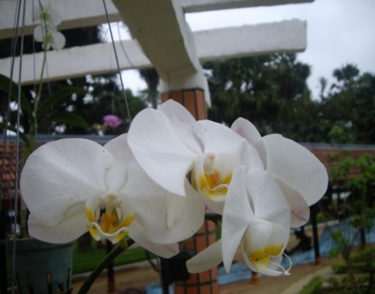
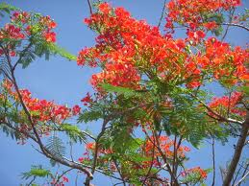
SINH HỌC 6.
GIÁO VIÊN : NGUYỄN NHỰT BÌNH

Slide 3
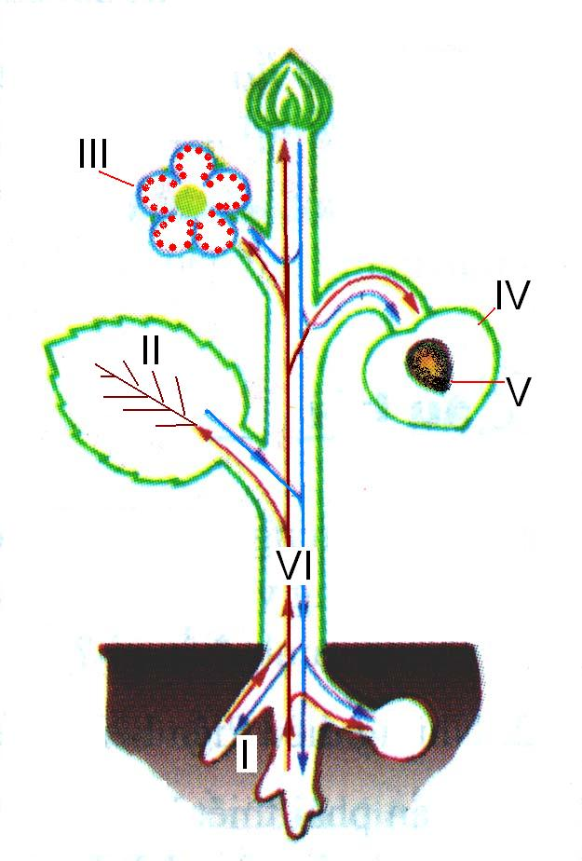
Tiết 44. Bài 36. TỔNG KẾT VỀ CÂY CÓ HOA
I. CÂY LÀ MỘT THỂ THỐNG NHẤT
1. Sự thống nhất giữa cấu tạo và chức năng của mỗi cơ quan ở cây có hoa
Sơ đồ cây có hoa:
I. Rễ
II. Lá
III. Hoa
IV. Quả
V. Hạt
VI. Thân
Hình 36.1. Sơ đồ cây có hoa

Slide 4
I. CÂY LÀ MỘT THỂ THỐNG NHẤT
1. Sự thống nhất giữa cấu tạo và chức năng của mỗi cơ quan ở cây có hoa
Giữa cấu tạo và chức năng của mỗi cơ quan ở cây có hoa có mối quan hệ như thế nào?
Bằng những kiến thức đã được học ở những bài trước, hãy hoàn thành bảng sau:

Slide 5
Chức năng chính của mỗi cơ quan | Đặc điểm chính về cấu tạo | Trả lời
1. Bảo vệ và góp phần phát tán hạt | a. Có các tế bào biểu bì kéo dài thành lông hút | 1
2. Thu nhận ánh sáng để chế tạo chất hữu cơ cho cây. Trao đổi khí với môi trường bên ngoài và thoát hơi nước. | b. Gồm nhiều bó mạch gỗ và mạch rây | 2
3. Thực hiện thụ phấn, thụ tinh, kết hạt và tạo quả. | c. Gồm vỏ quả và hạt | 3
4. Vận chuyển nước và muối khoáng từ rễ lên lá và chất hữu từ lá đến tất cả các bộ phận của cây. | d. Mang hạt phấn chứa các tế bào sinh dục đực và noãn chứa tế bào sinh dục cái. | 4
5. Nảy mầm thành cây con, duy trì và phát triển nòi giống. | e. Những tế bào vách mỏng chứa nhiều lục lạp, trên lớp tế bào biểu bì có những lỗ khí đóng mở được | 5
6. Hấp thụ nước và các muối khoáng cho cây | g. Gồm vỏ, phôi và chất dinh dưỡng dự trữ | 6

Slide 6
Chức năng chính của mỗi cơ quan | Đặc điểm chính về cấu tạo | Trả lời
1. Bảo vệ và góp phần phát tán hạt | a. Có các tế bào biểu bì kéo dài thành lông hút
2. Thu nhận ánh sáng để chế tạo chất hữu cơ cho cây. Trao đổi khí với môi trường bên ngoài và thoát hơi nước. | b. Gồm nhiều bó mạch gỗ và mạch rây
3. Thực hiện thụ phấn, thụ tinh, kết hạt và tạo quả. | c. Gồm vỏ quả và hạt
4. Vận chuyển nước và muối khoáng từ rễ lên lá và chất hữu từ lá đến tất cả các bộ phận của cây. | d. Mang hạt phấn chứa các tế bào sinh dục đực và noãn chứa tế bào sinh dục cái.
5. Nảy mầm thành cây con, duy trì và phát triển nòi giống. | e. Những tế bào vách mỏng chứa nhiều lục lạp, trên lớp tế bào biểu bì có những lỗ khí đóng mở được
6. Hấp thụ nước và các muối khoáng cho cây | g. Gồm vỏ, phôi và chất dinh dưỡng dự trữ
1-c
- Quả
2-e
- Lá
3-d
- Hoa
4-b
- Thân
5-g
- Hạt
6-a
- Rễ

Slide 7
I. CÂY LÀ MỘT THỂ THỐNG NHẤT
1. Sự thống nhất giữa cấu tạo và chức năng của mỗi cơ quan ở cây có hoa
Nhận xét về mối quan hệ giữa cấu tạo và chức năng của mỗi cơ quan ?
* Cây có hoa có 2 loại cơ quan: cơ quan sinh dưỡng và cơ quan sinh sản, mỗi cơ quan đều có cấu tạo phù hợp với chức năng riêng của chúng.

Slide 8
I. CÂY LÀ MỘT THỂ THỐNG NHẤT
1. Sự thống nhất giữa cấu tạo và chức năng của mỗi cơ quan ở cây có hoa
2. Sự thống nhất về chức năng giữa các cơ quan ở cây có hoa:
* Đọc phần thông tin trong SGK (Tr117) và cho biết:
- Nếu không có rễ thì lá có thực hiện được chức năng tổng hợp chất hữu cơ cho cây không ?
- Nếu hoạt động của cơ quan sinh dưỡng bị ảnh hưởng thì hoạt động của cơ quan sinh sản có diễn ra bình thường được không ?
- Vai trò của việc bón phân đúng liều, đúng lượng, đúng lúc ?
Hình 36.1. Sơ đồ cây có hoa

Slide 9
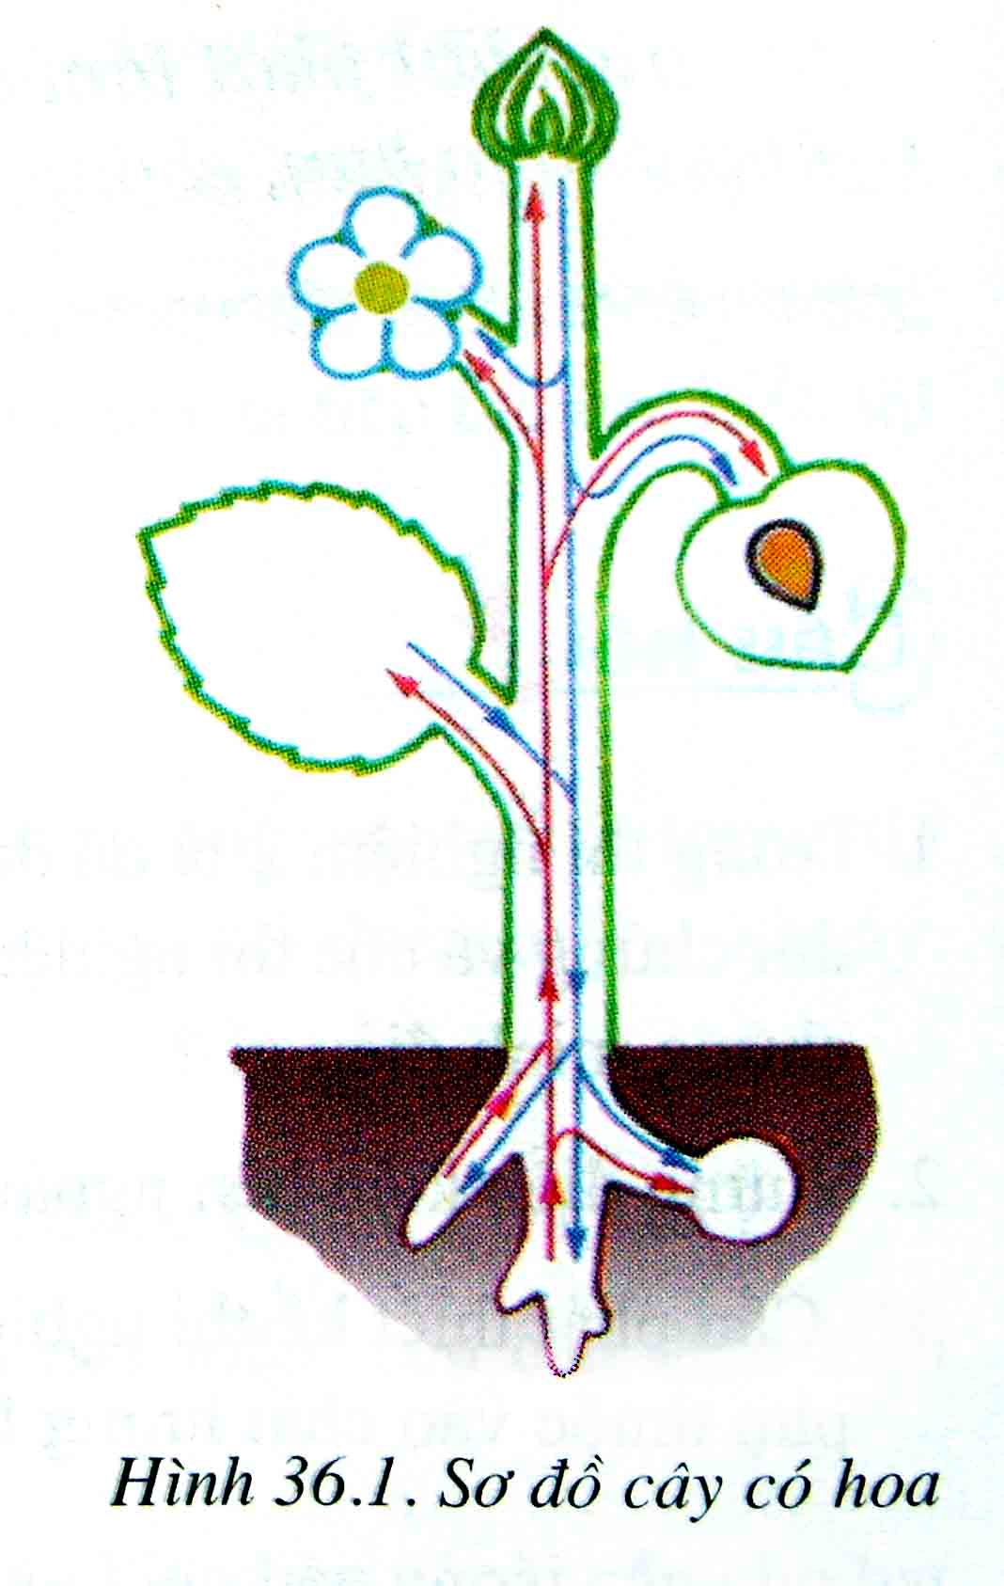
Nếu không có rễ thì lá có thực hiện được chức năng tổng hợp chất hữu cơ cho cây không ?
CO₂
QUANG HỢP
Nước
Muối khoáng

Slide 10
I. CÂY LÀ MỘT THỂ THỐNG NHẤT
1. Sự thống nhất giữa cấu tạo và chức năng của mỗi cơ quan ở cây có hoa
2. Sự thống nhất về chức năng giữa các cơ quan ở cây có hoa:
- Nếu hoạt động của cơ quan sinh dưỡng bị ảnh hưởng thì hoạt động của cơ quan sinh sản có diễn ra bình thường được không ?
- Vai trò của việc bón phân đúng liều, đúng lượng, đúng lúc?
Hình 36.1. Sơ đồ cây có hoa

Slide 11
I. CÂY LÀ MỘT THỂ THỐNG NHẤT
1. Sự thống nhất giữa cấu tạo và chức năng của mỗi cơ quan ở cây có hoa
2. Sự thống nhất về chức năng giữa các cơ quan ở cây có hoa:
Giữa các cơ quan ở cây có hoa có mối quan hệ như thế nào?
- Có sự thống nhất giữa chức năng của các cơ quan.
- Tác động vào một cơ quan sẽ ảnh hưởng đến cơ quan khác và toàn bộ cây.

Slide 12
I. CÂY LÀ MỘT THỂ THỐNG NHẤT
1. Sự thống nhất giữa cấu tạo và chức năng của mỗi cơ quan ở cây có hoa
2. Sự thống nhất về chức năng giữa các cơ quan ở cây có hoa:
- Có sự thống nhất giữa chức năng của các cơ quan.
- Tác động vào một cơ quan sẽ ảnh hưởng đến cơ quan khác và toàn bộ cây.

Slide 13
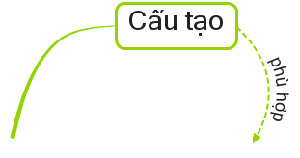


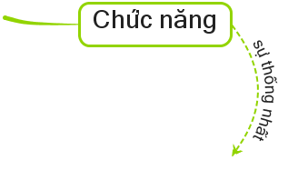
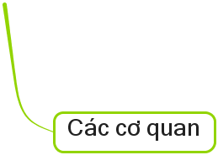
Sơ đồ tư duy: Tổng kết về cây có hoa

Slide 14
Vận dụng
1. Có nên hái chồi (lộc) của các cây xanh trong công viên, trên đường… vào các dịp lễ, Tết? Tại sao?
2. Hãy giải thích vì sao rau trồng trên đất khô cằn, ít được tưới bón thì lá thường không xanh tốt, cây chậm lớn, còi cọc, năng suất thấp?

Slide 15


Trò chơi ô chữ
Hãy chọn chữ cái để điền vào ô dưới đây và tìm ra từ khóa

Slide 16



1
N Ư Ớ C
2
T H Â N
3
M Ạ C H R Â Y
4
Q U Ả H Ạ C H
5
R Ễ M Ó C
6
H Ạ T
7
H O A
8
Q U A N G H Ợ P

Slide 17
Hướng dẫn tự học.
a/ Bài vừa học.
- Học thuộc vở ghi kết hợp nội dung SGK.
- Trả lời các câu hỏi cuối bài và đọc mục ghi nhớ SGK.
b/ Bài sắp học. “TỔNG KẾT VỀ CÂY CÓ HOA (tt) - CÂY VỚI MÔI TRƯỜNG”
- So sánh lá cây sống chìm trong nước và nổi trên mặt nước?
- Để sống được nơi khô hạn thì cây có đặc điểm gì?

